Slide 1

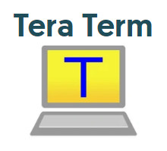


AWS 本番環境（表側）
AWS 開発環境1
AWS 本番環境（裏側）
AWS 開発環境2
AWS 開発環境3
GitLab
masterブランチ
GitLab ソースコード
ブランチ群
ローカル環境（小笠原）
ローカル環境（姚）

Slide 2
AWS 本番環境（表側）
AWS 開発環境1
AWS 本番環境（裏側）
AWS 開発環境2
AWS 開発環境3
GitLab
masterブランチ
GitLab ソースコード
ブランチ群
ローカル環境（姚）

Slide 3
Chubb料率改定リリーススケジュール
チーム | 11/25 (火) |  | 12/25 (木) | 12/26 (金) | 12/27 (土) | 12/28 (日) | 12/29 (月) | 12/30 (火) | 12/31 (水)
開発 |  |  |  |  | (休日) | (休日)
 | 23日間で完了必須 |  |  |  |  |  |  | 指摘対応 | リリース
業務 |  |  |  |  | (休日) | (休日)
 |  |  |  | 証跡確認 |  |  | 証跡確認

